Slide 1
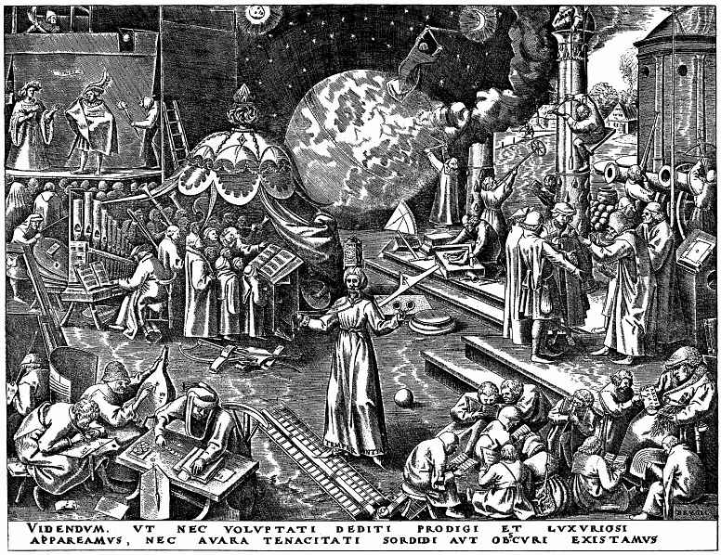
Дворянин и буржуа: столкновение двух эпох

Slide 2
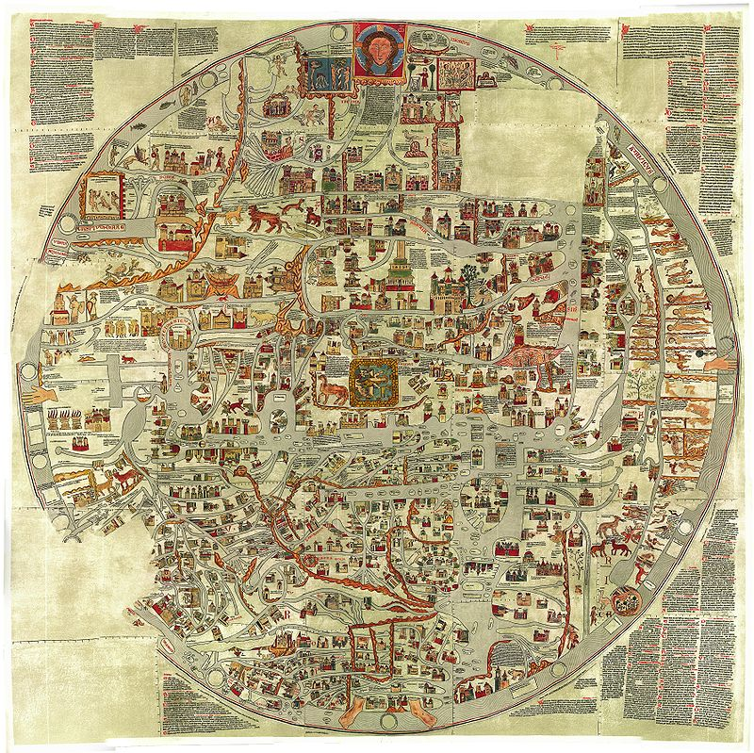
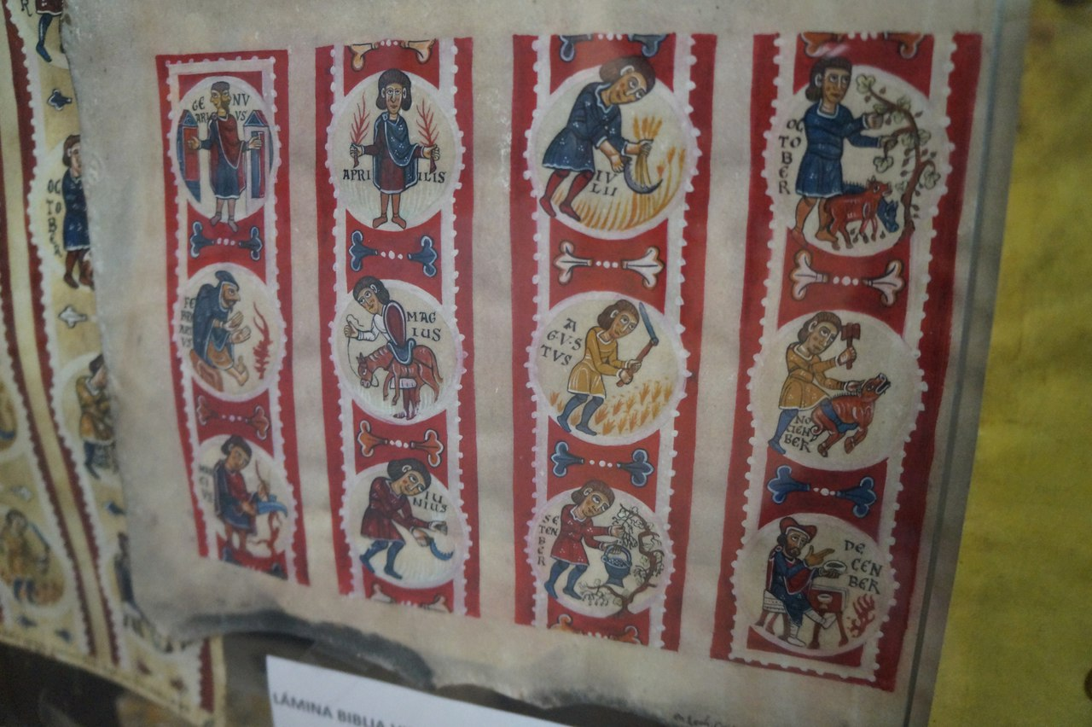
Время и пространство в традиционном сознании
Средневековый календарь базилики Сан-Исидро, Леон
Эбсторфская карта — самая большая по размерам из сохранившихся до XX века средневековых карт мира. Погибла во время бомбардировки Ганновера в 1943 году.

Slide 5
Буржуа: новые антропологические качества
Время – деньги
Связь богатства и праведности
Кредит – мерило добродетели
Усердие и трудолюбие
Бережливость, расчет, планирование
Телесная чистота и опрятность

Slide 6
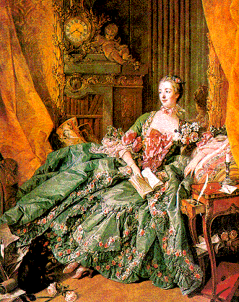
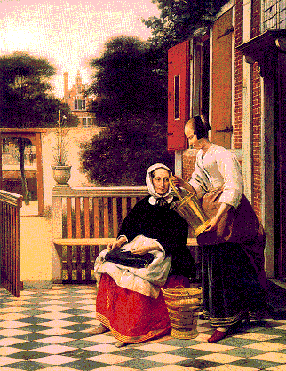

Slide 8
Был ли Буржуа в РоссиЙСКОЙ ИМПЕРИИ?
Деньги – бремя
Меценатство и филантропия
Дворянский и крестьянский стиль жизни
Антибуржуазность русской интеллигенции

Slide 9
Отрывок из экранизации романа Ф.М. Достоевского «Идиот»

